Slide 1
高级数据结构-最短路
信智学院 陈琰宏

Slide 2
主要内容
01
Dijkstra算法
02
优先队列
案例实现
03

Slide 3
11.1 最短路径
交通的最短路径 选择。
1/24

Slide 4
11.1 最短路径
8个城市 v₀，v₁ ，···， v₇之间有一个公路网(如图所示)，每条公路为图中的边，边上的权数表示通过该公路所需的时间．设你处在城市 v₀，那么从 v₀到其他各城市，应选择什么路径使所需的时间最短？

Slide 5
11.1 最短路径
最短路径问题：如果从图中某一顶点(称为源点)到达另一顶点(称为终点)的路径可能不止一条，如何找到一条路径，使得沿此路径各边上的权值总和达到最小。
问题解法：
权值为非负的单源最短路径问题(固定源点)－Dijkstra算法(迪杰斯特拉算法)；
权值为任意值的单源最短路径问题(固定源点) －Bellman-Ford算法(贝尔曼－福特算法)；
所有顶点之间的最短路径问题－Floyd-Warshall算法(弗洛伊德算法)；

Slide 6
11.1.1 Dijkstra算法
权值为非负的单源最短路径问题
问题的提出： 给定一个带权有向图G与源点v，求从v到G中其它顶点的最短路径。限定各边上的权值大于或等于0。
8
4
1
在图(a)中，考虑顶点0到其他顶点的最短距离是多少？
顶点0到顶点1的最短路径距离是：20
顶点0到顶点2的最短路径距离是： 5
顶点0到顶点3的最短路径距离是： 22
顶点0到顶点4的最短路径距离是： 28
顶点0到顶点5的最短路径距离是： 12
4
2
15
18
3
30
0
10
5
7
5
2
(a)
思考：这些最短距离是怎么求出来的？

Slide 7
11.1.1 Dijkstra算法
为求得这些最短路径，Dijkstra提出按路径长度的递增次序，逐步产生最短路径的算法。首先求出长度最短的一条最短路径，再参照它求出长度次短的一条最短路径，依次类推，直到从顶点v到其它各顶点的最短路径全部求出为止。
8
在图(a)中，考虑顶点0到其他顶点的最短距离是多少？
长度最短的最短路径是顶点0到顶点2的最短路径(就是顶点0到其他顶点的直接路径最短的路径)
长度次短的最短路径是顶点0到顶点5的最短路径(v₀,v₂,v₅)，其中(v₀,v₂)就是前面求出的长度最短的最短路径。
4
1
4
2
15
18
3
30
0
10
5
7
5
2
(a)

Slide 8
11.1.1 Dijkstra算法的基本思想
设置两个顶点的集合T和S：
S中存放已找到最短路径的顶点，初始状态时，集合S中只有一个顶点，即源点v₀；
T中存放当前还未找到最短路径的顶点；
以后每求得一条最短路径(v₀,…,v_{k})，就将v_{k}加入到顶点集合S中，直到所有的顶点都加入到集合S中，算法就结束了。
8
4
1
4
2
15
18
3
30
0
10
5
7
5
2
(a)

Slide 9
11.1.1 Dijkstra算法的基本思想
可以证明v₀到T中顶点v_{k}的最短路径，要么是从v₀到v_{k}的直接路径；要么是从v₀经S中某个顶点 v_{i} 再到v_{k}的路径。
T
S
v_{k}
v₀
v_{p}
v_{i}
实线表示直接路径
v₀到v_{i}的虚线表示v₀到v_{i}的最短路径

Slide 10
算法的具体步骤
初始时，S中包含源点v₀。
然后不断从T中选取到顶点v₀路径长度最短的顶点u，找到后：
把顶点u加入到S；
修改顶点v₀到T中剩余顶点的最短路径长度值。T中各顶点新的最短路径长度值为：min{原来的最短路径长度值, 顶点u的最短路径长度+u到该顶点的路径长度值}；
重复2，直到T的顶点全部加入S为止。

Slide 11
算法的具体步骤
在dijkstra算法里设置2个数组：
dist[n]：dist[i]表示当前找到的从源点v₀到终点v_{i}的最短路径的长度，初始状态下，dist[i]为E[v₀][i]，即邻接矩阵的第v₀行。
S[n]：S[i]为0表示顶点v_{i}还未加入到集合S中，S[i]为1表示v_{i}已经加入到集合S中。初始状态下，S[v₀]为1，其余为0，表示最初集合S中只有顶点v₀。

Slide 12
算法的具体步骤
在dijkstra算法里重复做以下工作：
在dist[ ]里查找S[i]!=1，并且dist[i]最小的顶点u，
将S[u]改为1，表示顶点u已经加入进来了。
修改其它顶点的dist[ ]。当S[k]!=1，且顶点v_{k}到顶点v_{u}有边(E[u][k]<MAX)，且dist[u]+E[u][k]<dist[k]，则修改dist[k]为dist[u]+E[u][k]。
递推公式：
初始：dist [k] = Edge[v₀][k]，v₀是源点
递推：dist [k] = min{ dist [k], dist [u] + Edge[u][k] }, v_{k}∈T
其中v_{u}是当前dist[ ]最小的顶点。

Slide 13
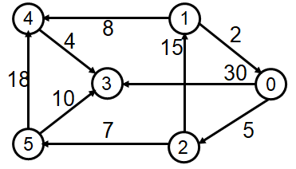
算法的具体步骤
源点为0
S
dist
S
dist
S
dist
0
1
2
3
4
5
1
0
0
0
0
0
0
∞
5
30
∞
∞
0
1
2
3
4
5
1
0
1
0
0
0
0
20
5
30
∞
12
0
1
2
3
4
5
1
0
1
0
0
1
0
20
5
22
30
12
初始状态
(1)
(2)
0
1
2
3
4
5
1
1
1
0
0
1
0
20
5
22
28
12
0
1
2
3
4
5
1
1
1
1
0
1
0
20
5
22
28
12
0
1
2
3
4
5
1
1
1
1
1
1
0
20
5
22
28
12
1. 在T选取dist[ ]最小的顶点u
2. 将u加入到S
3. 修改T中顶点的dist[ ]
(3)
(4)
(5)

Slide 14
算法的具体代码
该算法可以实现的功能为：指定一个源点，指定一个终点，求源点到终点的最短路径。
#define max_v_num 10
#define max 1000000
int Edge[max_v_num][max_v_num];
int vexnum;
/*
dist[i]表示当前找到的从源点v0到终点vi的最短路径的长度，
初始状态下，dist[i]为E[v0][i]，即邻接矩阵的第v0行。
S[i]为0表示顶点vi还未加入到集合S中，S[i]为1表示vi已经加入到集合S中。
初始状态下，S[v0]为1，其余为0，表示最初集合S中只有顶点v0。
*/

Slide 15
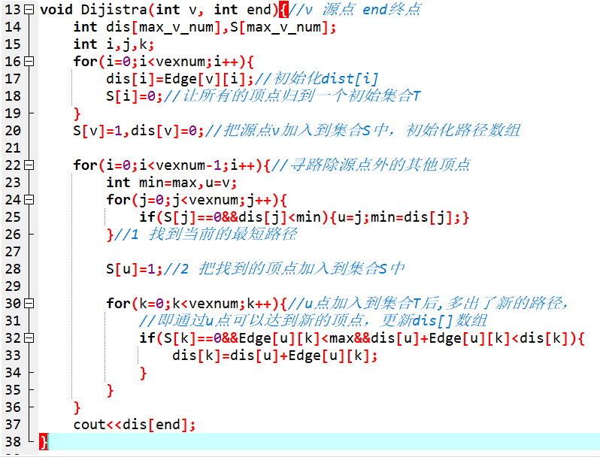
算法的具体代码

Slide 16
[3333]: 迪杰斯特拉
输入顶点数n 边数m，m条边的顶点和权值；输出：顶点0到每个顶点的最短路径
样例输入
6 9
0 2 5
0 3 30
1 0 2
1 4 8
2 1 15
2 5 7
4 3 4
5 3 10
5 4 18
0 4
样例输出
28

Slide 17
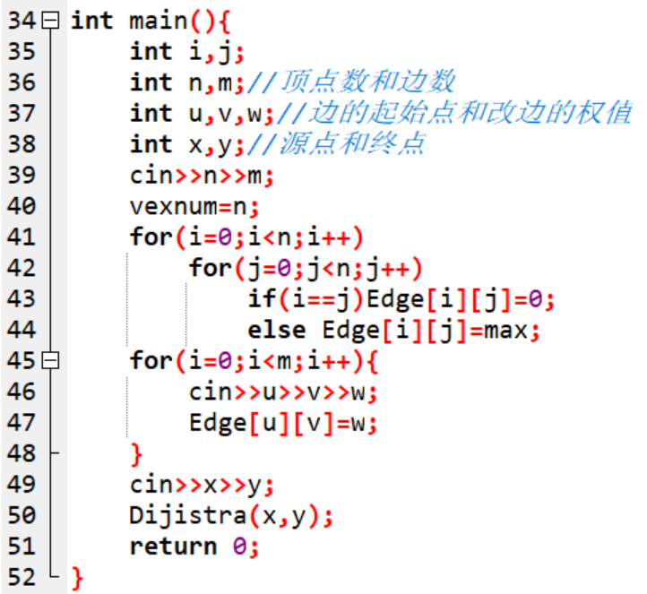
算法实现

Slide 18
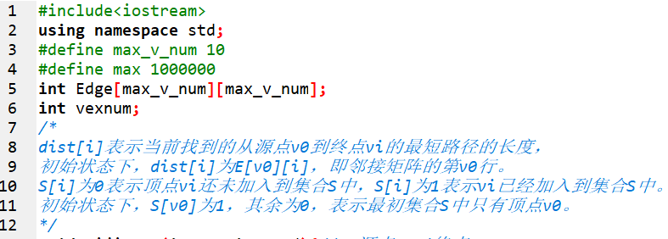
算法实现

Slide 19
算法实现

Slide 20
比较： Prim和Dijkstra的区别
Prim和Dijkstra大同小异，唯一的区别是prim是维护树到其余节点的最小路径，而dijkstra是维护源节点到各个节点的最小路径。

Slide 21
比较：最小生成树和最短路径的区别
最小生成树：
最小生成树能够保证整个拓扑图的所有路径之和最小，但不能保证任意两点之间是最短路径。
最短路径：
最短路径是从一点出发，到达目的地的路径最小。
总结：
遇到求所有路径之和最小的问题用最小生成树&并查集解决；
遇到求两点间最短路径问题的用最短路，即从一个城市到另一个城市最短的路径问题。
区别：
最小生成树构成后所有的点都被连通，而最短路只要到达目的地走的是最短的路径即可，与所有的点连不连通没有关系。

Slide 22
算法复杂度分析
用邻接矩阵存储图，Dijkstra算法的复杂度为O(n²)
能不能降低时间复杂度？
采用邻接表+优先队列

Slide 23
11.2 优先队列
普通的队列是一种先进先出的数据结构，元素在队列尾追加，而从队列头删除。
在优先队列中，元素被赋予优先级。当访问元素时，具有最高优先级的元素最先删除。优先队列具有最高级先出 （first in, largest out）的行为特征。
1.头文件
#include<queue>//与队列相同，不必引入vector的头文件
2.定义方式
priority_queue<int> p;//默认，最大值优先，是大顶堆一种简写方式

Slide 24
11.2.1 优先队列用法
2.定义方式
priority_queue<int,vector<int>,greater<int>>q1;
//最小值优先，小顶堆
priority_queue<int,vector<int>,less<int> >q2;
//最大值优先，大顶堆
其中第一个参数是数据类型，第二个参数为容器类型。第三个参数为比较函数。

Slide 25
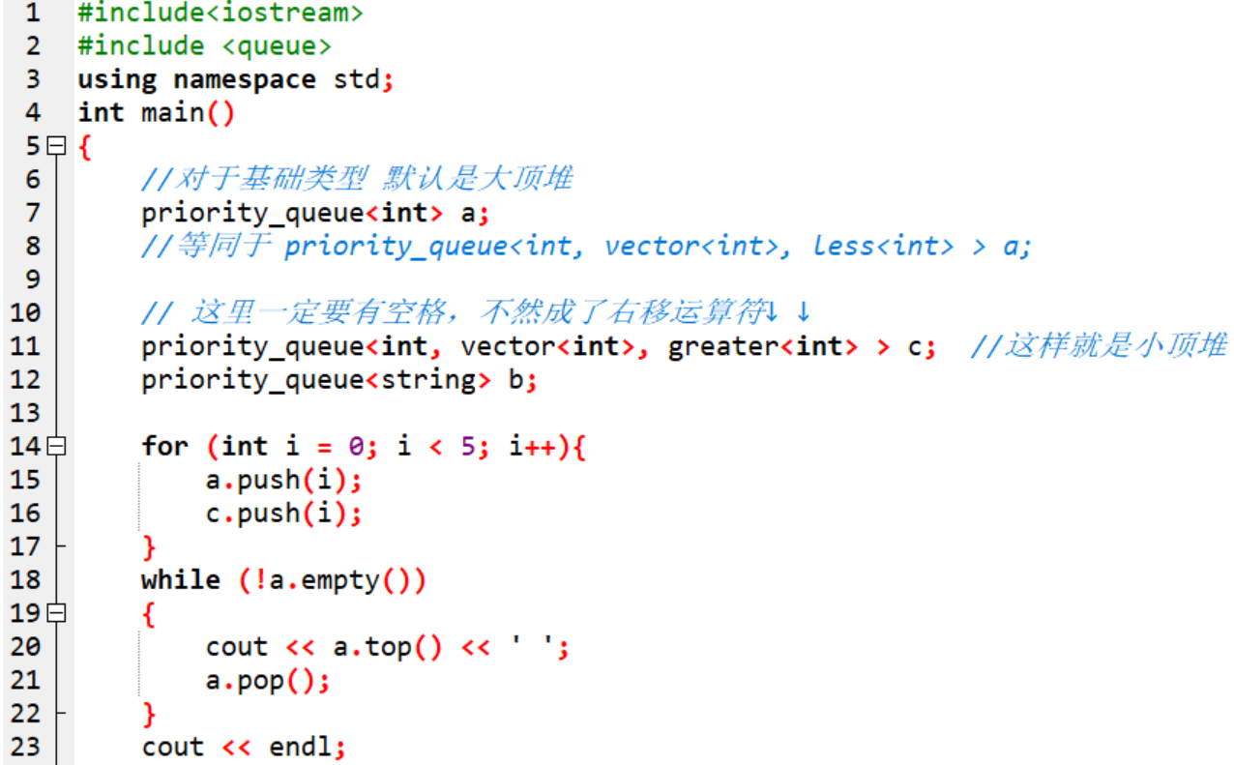
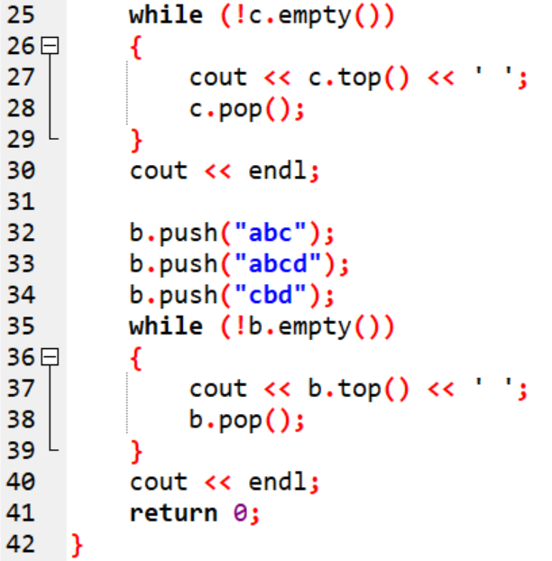

Slide 26
11.2.1 优先队列用法
struct node
{
int dis, num;
};
priority_queue<node>que;
bool operator<(const node &a, const node &b)
{
return a.dis > b.dis;
}//按照dis从小到大排序

Slide 27
11.2.1 优先队列用法
struct node
{
string name;
int price;
friend bool operator< (node a, node b)
{
return a.price < b.price;
// 相当于less,这是大顶堆，反之则是小顶堆，最大值优先
}
} stu; //定义结构体变量
这样直接可以：
priority_queue<node > q;

Slide 28
11.2.1 优先队列用法
q.push(x) //将x加入队列中，即入队操作
q.pop() //出队操作(删除队列首元素)，只是出队，没有返回值
q.top() //返回第一个元素(队首元素)优先队列的队首用top
q.size() //返回栈队列中的元素个数
q.empty() //当队列为空时，返回 true

Slide 29
11.2.3 Vector介绍
在使用数组的时候，必须指定数组的长度，一旦配置了就不能改变了，通常我们的做法是尽量配置一个大的空间，以免不够用，这样做的缺点是比较浪费空间，预估空间不当会引起很多不便。
STL实现了一个Vector容器，该容器就是来改善数组的缺点。vector是一个动态空间，随着元素的加入，它的内部机制会自行扩充以容纳新元素。因此，vector的运用对于内存的合理利用与运用的灵活性有很大的帮助，再也不必因为害怕空间不足而一开始就配置一个大容量数组了，vector是用多少就分配多少。

Slide 30
11.2.3 Vector介绍
使用vector容器之前必须加上<vector>头文件：#include<vector>;
vector成员函数
c.push_back(elem)在尾部插入一个elem数据。
vector<int> v;
v.push_back(1);
c.pop_back()删除末尾的数据。
vector<int> v;
v.pop_back();
c.assign(beg,end)将[beg,end)一个左闭右开区间的数据赋值给c。

Slide 31
11.2.3 Vector介绍
clear() 清空当前的vector
max_size() 得到vector最大可以是多大
empty() 判断vector是否为空
size() 当前使用数据的大小
at 得到编号位置的数据
begin 得到数组头的指针
end 得到数组的最后一个单元+1的指针
front 得到数组头的引用
back 得到数组的最后一个单元的引用
capacity 当前vector分配的大小
resize 改变当前使用数据的大小，如果它比当前使用的大，者填充默认值
reserve 改变当前vecotr所分配空间的大小
erase 删除指针指向的数据项

Slide 32
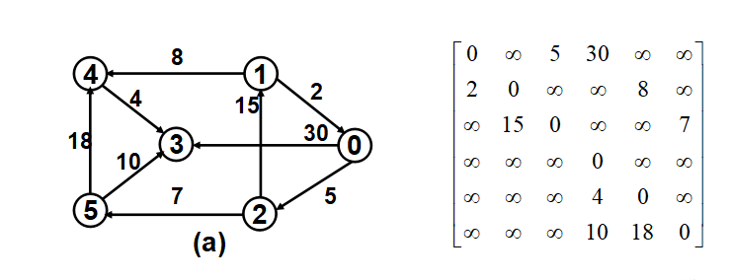
11.2.4 [3333]: 迪杰斯特拉
如图，求最短路径。
输入
顶点数n 边数m
m条边的顶点和权值
某两个顶点
输出
顶点0到每个顶点的最短路径
样例输入
6 9
0 2 5
0 3 30
1 0 2
1 4 8
2 1 15
2 5 7
4 3 4
5 3 10
5 4 18
0 4
样例输出
28

Slide 33
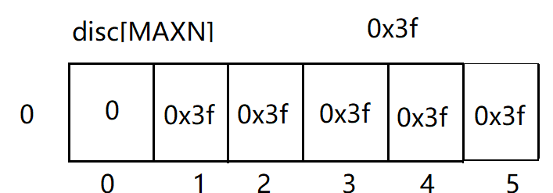
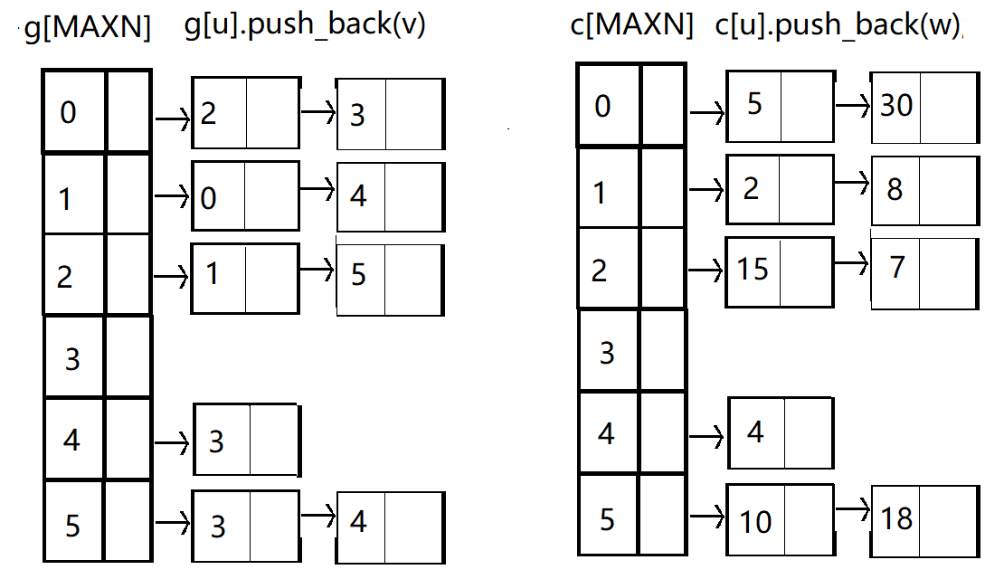
11.2.4.1 建立邻接表

Slide 34
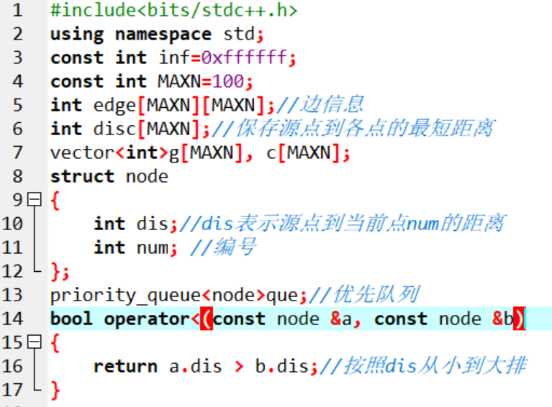
11.2.4.2 建立优先队列

Slide 35
11.2.4.2 建立优先队列

Slide 36
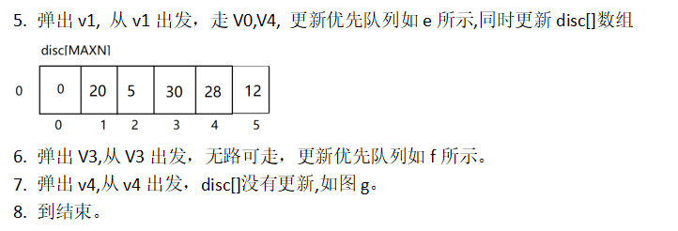
11.2.4.2 建立优先队列

Slide 37
11.2.4.2 建立优先队列

Slide 38
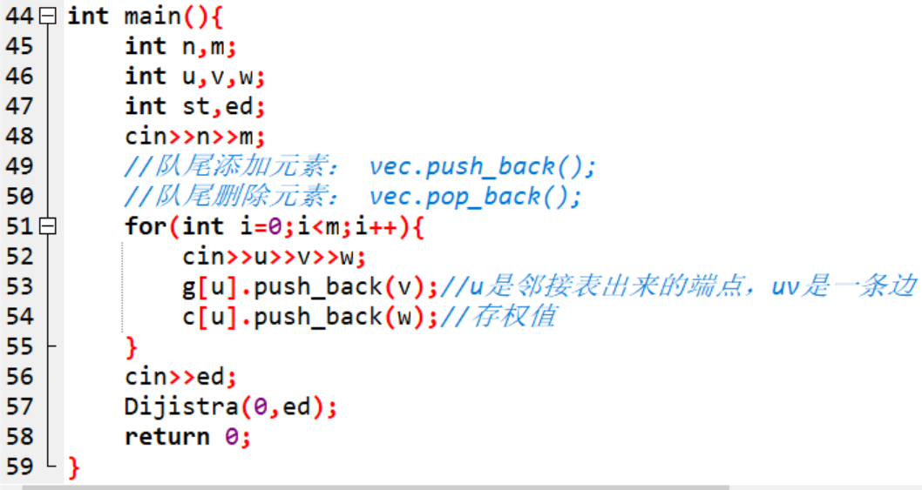
11.2.4.3 代码

Slide 39
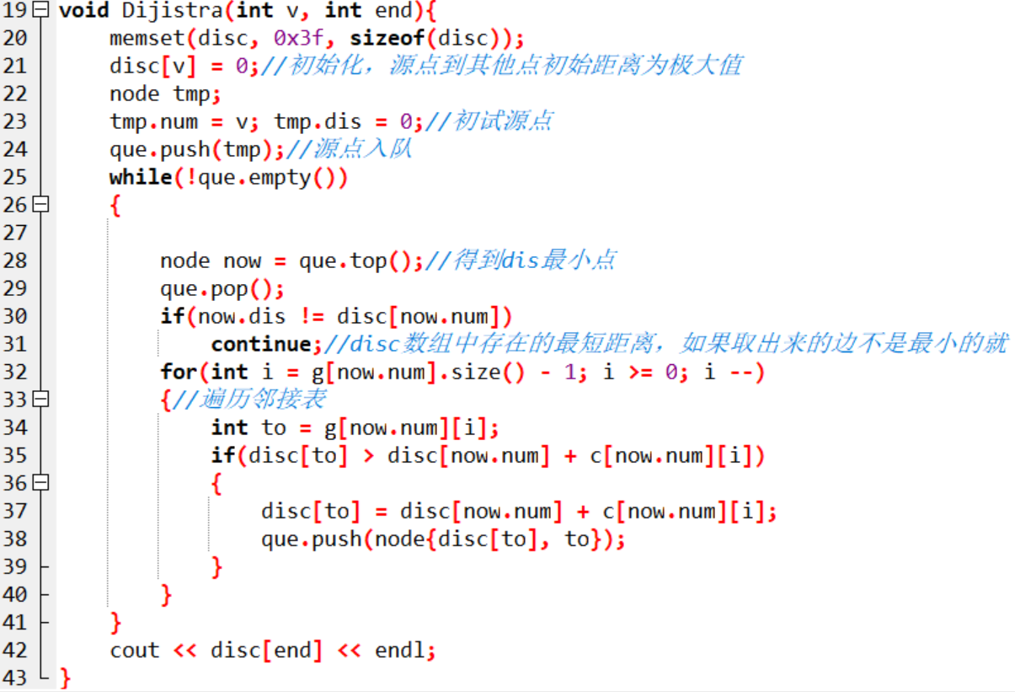
11.2.4.3 代码

Slide 40
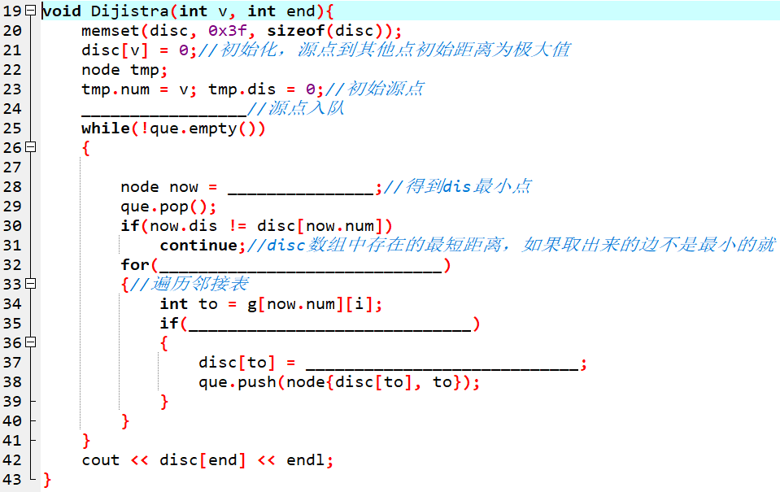
11.2.4.3 代码

Slide 41
11.3 [2901]:香甜的黄油
农夫John发现做出全威斯康辛州最甜的黄油的方法：糖。把糖放在一片牧场上，他知道N（1≤N≤500）只奶牛会过来舔它，这样就能做出能卖好价钱的超甜黄油。当然，他将付出额外的费用在奶牛上。
农夫John很狡猾。像以前的巴甫洛夫，他知道他可以训练这些奶牛，让它们在听到铃声时去一个特定的牧场。他打算将糖放在那里然后下午发出铃声，以至他可以在晚上挤奶。
农夫John知道每只奶牛都在各自喜欢的牧场（一个牧场不一定只有一头牛）。给出各头牛在的牧场和牧场间的路线，找出使所有牛到达的路程和最短的牧场（他将把糖放在那）。

Slide 42
11.3 [2901]:香甜的黄油
输入
第一行: 三个数：奶牛数N，牧场数P（2≤P≤800），牧场间道路数C(1≤C≤1450)。
第二行到第N+1行: 1到N头奶牛所在的牧场号。第N+2行到第N+C+1行：每行有三个数：相连的牧场A、B，两牧场间距（1≤D≤255），当然，连接是双向的。
输出
一行 输出奶牛必须行走的最小的距离和。
样例输入
3 4 5
2
3
4
1 2 1
1 3 5
2 3 7
2 4 3
3 4 5
样例输出
8

Slide 43
分析：这是一道最短路的升级应用，根据题意， 我们需要找到一个距离所有牛最短的牧场。那么只需要枚举所有牧场为起点，求此时所有其他牧场到它的最短路之和即可。然后输出所有牧场中最短距离即为答案。
但节点数达到800，显然n^3的会超时，那么只能考虑优化，可以采用优先队+dijistra或者SPFA。
点的个数p = 800，边的个数1500
朴素版Dijkstra 复杂度是O(n³)
O(n³) n³=5.12∗10⁸
堆优化版dijkstra 复杂度是O(nmlogn)
nmlogn=1.2∗10⁷
spfa 复杂度是O(nm)
O(nm) 平均是2到3倍即 3∗nm=3.9∗10⁶

Slide 44
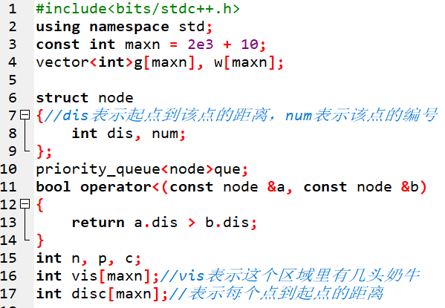
方法一：vector+优先队列

Slide 45
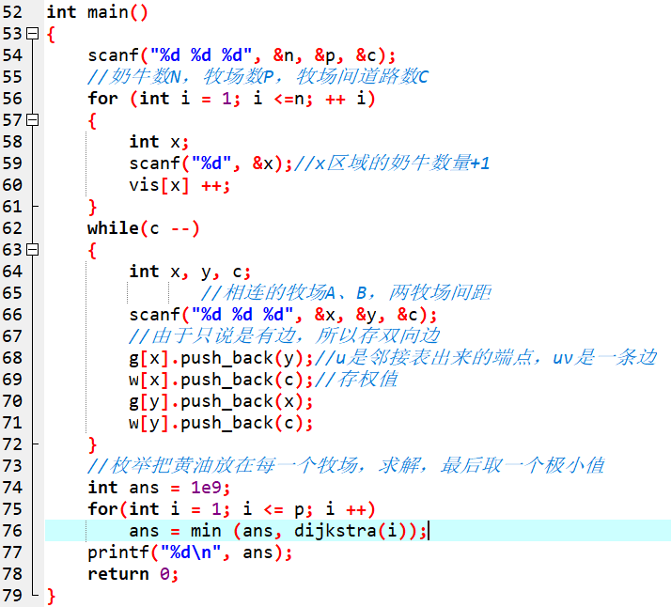

Slide 46
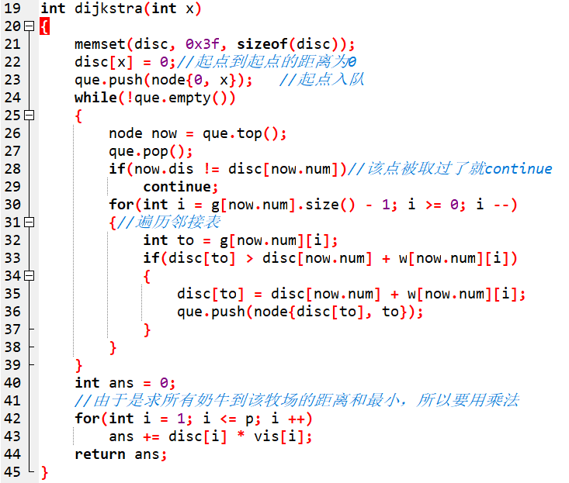

Slide 47
方法二：链式前向星+优先队列
前向星是以存储边的方式来存储图，先将边读入并存储在连续的数组中，然后按照边的起点进行排序，这样数组中起点相等的边就能够在数组中进行连续访问了。它的优点是实现简单，容易理解，缺点是需要在所有边都读入完毕的情况下对所有边进行一次排序，带来了时间开销。
链式前向星和邻接表类似，也是链式结构和线性结构的结合，每个结点i都有一个链表，链表的所有数据是从i出发的所有边的集合（对比邻接表存的是顶点集合），边的表示为一个四元组(u, v, w, next)，其中(u, v)代表该条边的有向顶点对，w代表边上的权值，next指向下一条边。
具体的，我们需要一个边的结构体数组 edge[MAXM]，MAXM表示边的总数，所有边都存储在这个结构体数组中，并且用head[i]来指向 i 结点的第一条边。

Slide 48
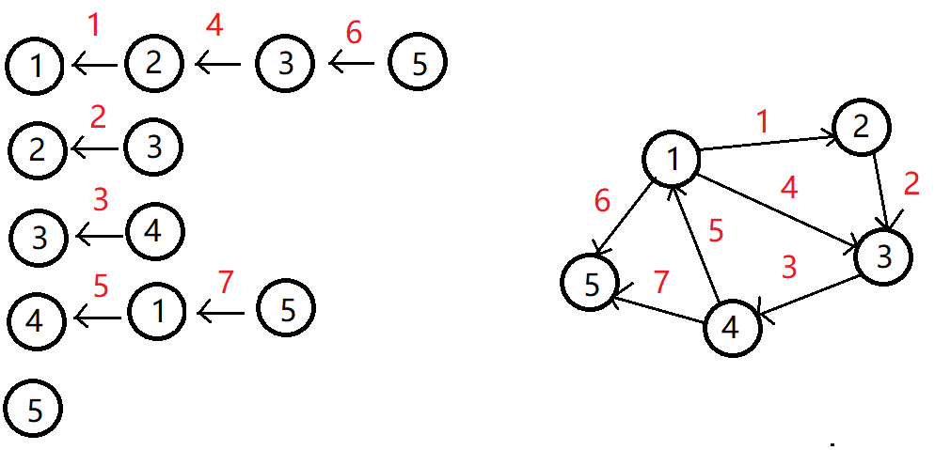
我们先对上面的7条边进行编号第一条边是1以此类推编号[1~7]，
然后我们要知道两个变量的含义：
Next，表示与这个边起点相同的上一条边的编号。
head[ i ]数组，表示以 i 为起点的最后一条边的编号。
head数组一般初始化为-1，

Slide 50
进一步理解，画出过程图

Slide 51
读入第一条边

Slide 52
读入第二条边

Slide 53
读入第三条边

Slide 54
读入第四条边

Slide 55
读入第四条边

Slide 56
读入第五条边

Slide 58
void add_edge(int u, int v, int w)//加边，u起点，v终点，w边权
{
edge[cnt].to = v; //终点
edge[cnt].w = w; //权值
edge[cnt].next = head[u];
//以u为起点上一条边的编号，
//也就是与这个边起点相同的上一条边的编号
head[u] = cnt++;//更新以u为起点上一条边的编号
}

Slide 59
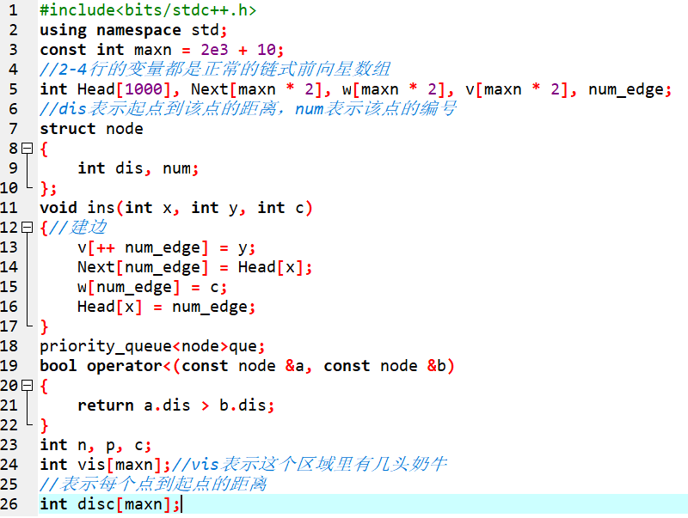

Slide 60
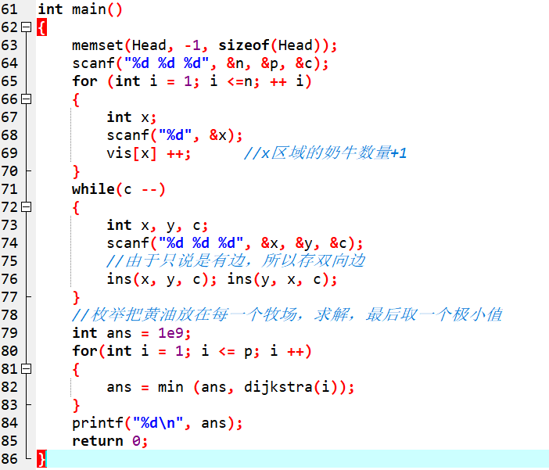

Slide 61
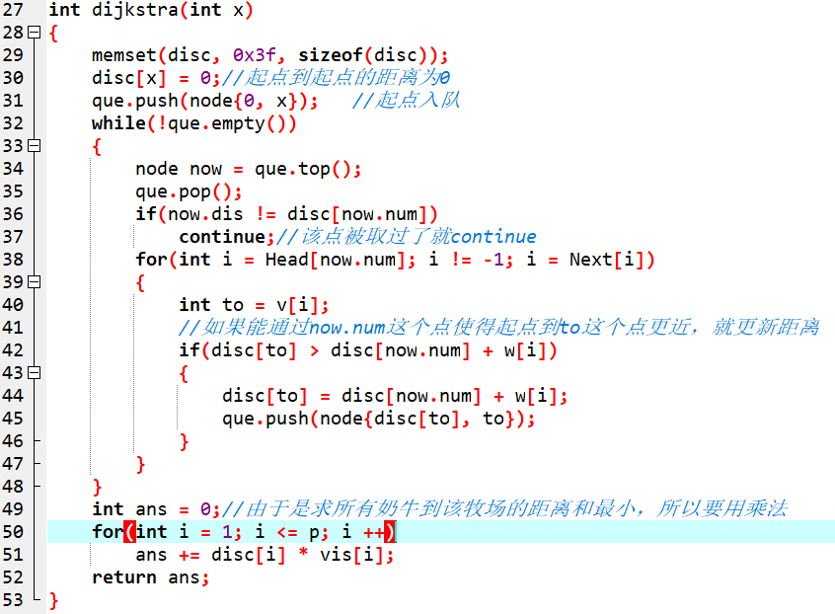

Slide 62
小结
Dijkstra求最短路径的算法是一种基于贪心策略的算法。每次新扩展一个路程最短的点，更新与其相邻的点的路程。当所有边权都为正时，由于不会存在一个路程更短的没扩展过的点，所以这个点的路程永远不会再被改变，因而保证了算法的正确性。不过根据这个原理，用本算法求最短路径的图是不能有负权边的，因为扩展到负权边的时候会产生更
短的路程，有可能就破坏了已经更新的点路程不会改变的性质。

Slide 63
[2892] 最短路径问题
平面上有n个点（n≤100），每个点的坐标均在-10000~10000之间。其中的一些点之间有连线。若有连线，则表示可从一个点到达另一个点，即两点间有通路，通路的距离为两点间的直线距离。现在的任务是找出从一点到另一点之间的最短路径。
输入
共n+m+3行，其中:
第1行为整数n。第2行到第n+1行（共n行） ，每行两个整数x和y，描述了一个点的坐标。第n+2行为一个整数m，表示图中连线的个数。
此后的m 行，每行描述一条连线，由两个整数i和j组成，表示第i个点和第j个点之间有连线。
最后一行：两个整数s和t，分别表示源点和目标点。
输出
一行，一个实数（保留两位小数），表示从s到t的最短路径长度。

Slide 64
样例输入
5
0 0
2 0
2 2
0 2
3 1
5
1 2
1 3
1 4
2 5
3 5
1 5
样例输出
3.41

Slide 65
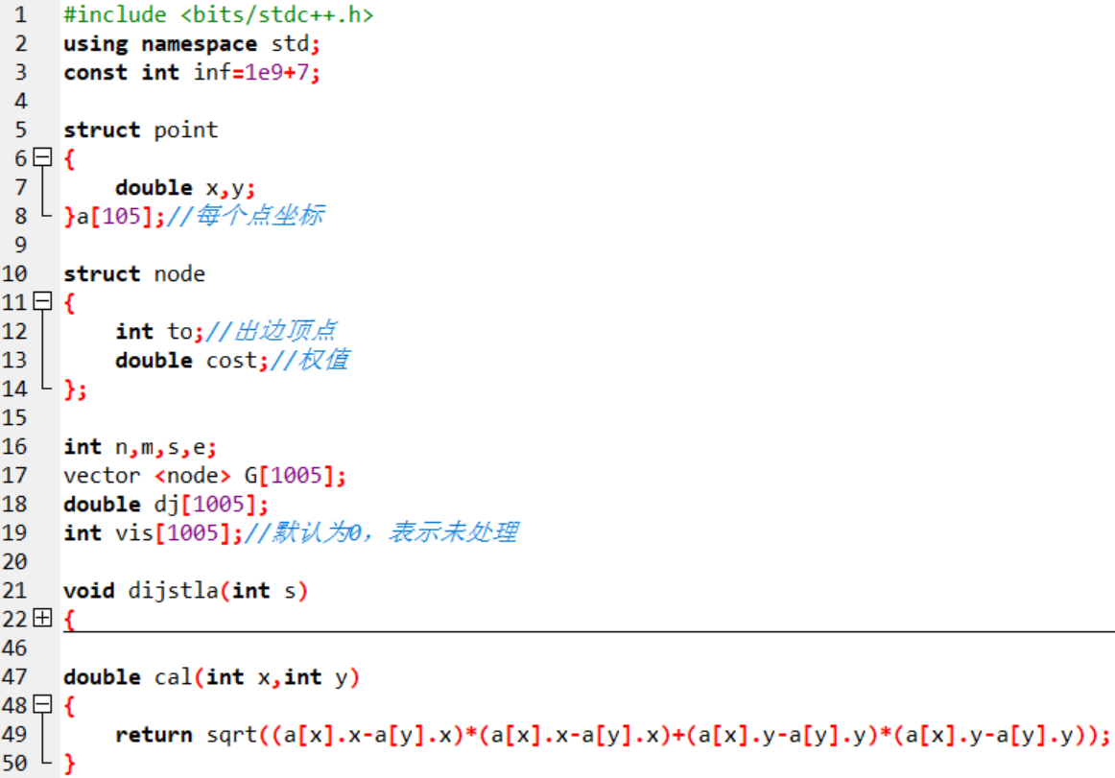

Slide 66
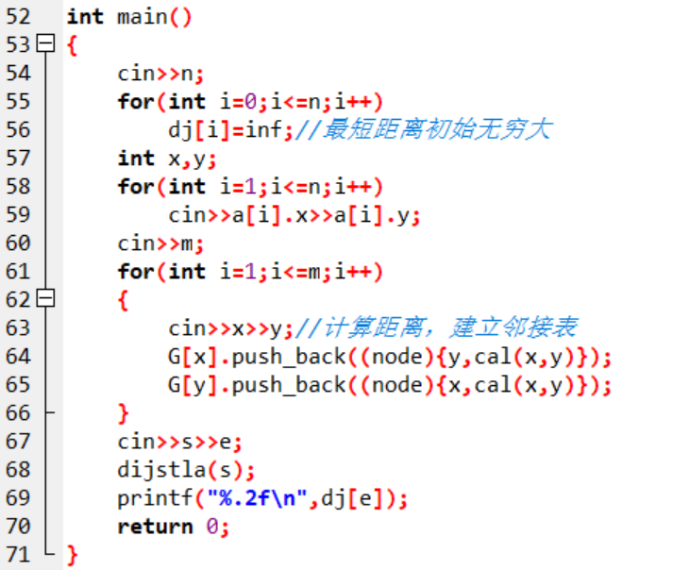

Slide 67
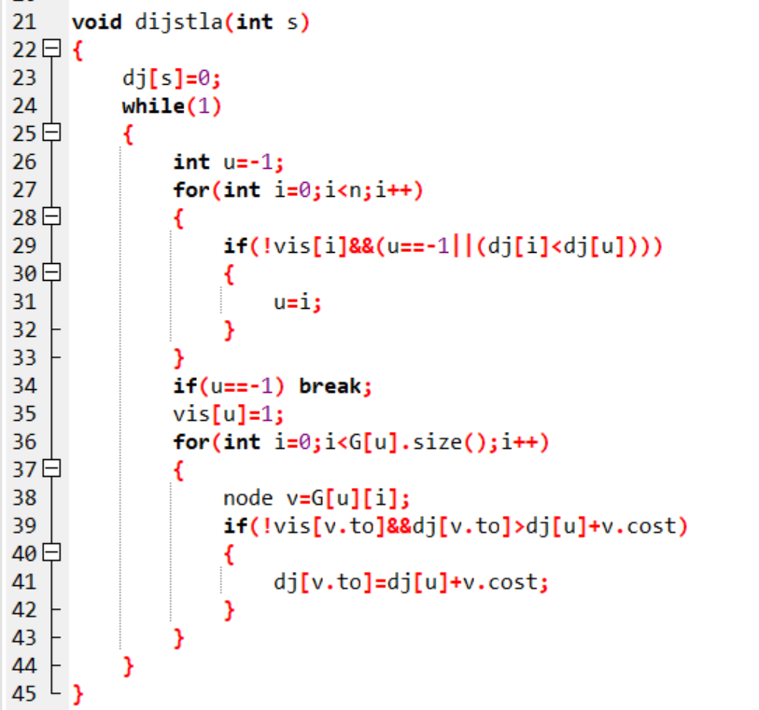

Slide 68
今天的课程结束啦……
下课了…
同学们再见！

